Slide 1

SCENARIO-AWARE AUDIO-VISUAL
TF-GRIDNET FOR
TARGET SPEECH EXTRACTION
Zexu Pan, Gordon Wichern, Yoshiki Masuyama, Franc ̧ois G. Germain,
Sameer Khurana, Chiori Hori, Jonathan Le Roux
汇报人：孙世宇
汇报时间：2024-10-24
[1]Z. Pan et al., "Scenario-Aware Audio-Visual TF-Gridnet for Target Speech Extraction," 2023 IEEE Automatic Speech Recognition and Understanding Workshop (ASRU), Taipei, Taiwan, 2023, pp. 1-8.

Slide 2
01
PART ONE
研究背景

Slide 3
研究背景
本文研究的是音频视觉场景感知的TF-GridNet模型用于目标语音提取。该模型是在现有的时间频率网格网络模型的基础上提出的，通过加入面部图像作为条件因素来增强其性能。此外，为了更好地处理不同类型的干扰信号（如噪声或竞争性说话人），作者还提出了SAV-GridNet模型，它能够识别不同的干扰场景并应用专门针对这些场景训练的专家模型。
[1]Z. Pan et al., "Scenario-Aware Audio-Visual TF-Gridnet for Target Speech Extraction," 2023 IEEE Automatic Speech Recognition and Understanding Workshop (ASRU), Taipei, Taiwan, 2023, pp. 1-8.

Slide 4
02
PART TWO
相关工作

Slide 5
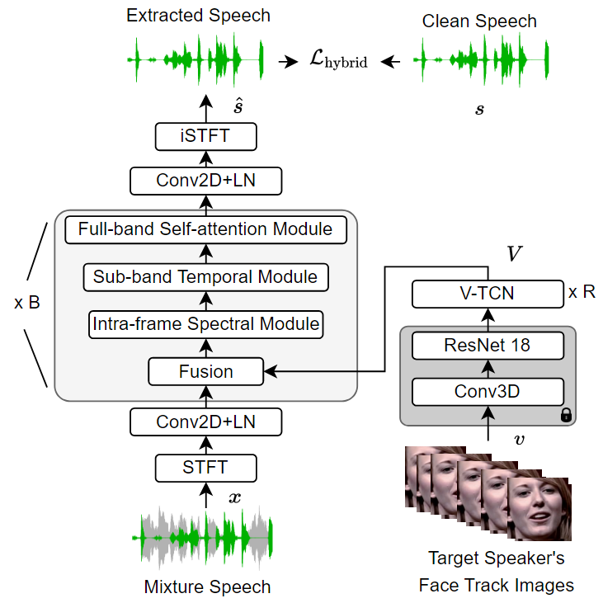
AV-GridNet
作者提出了一种改进版本的TF-GridNet，用于视听目标说话人提取，而不是将所有说话人分成单独的流，称为AV-GridNet。AV-GridNet以目标说话人的面部记录v为条件，无论干扰信号的类型如何，它只从混合语音信号x中提取相应的目标语音s。AV-GridNet的体系结构如图所示，结合了一个额外的视觉条件网络从人脸记录v中提取视觉特征V。
TF-GridNet.每个GridNet块由三个连续的模块组成：
1)帧内光谱模块，将TF表示视为T个独立的d维嵌入序列，每个序列长度为F，并应用具有H个单元的BLSTM层和核大小为I、步长为J的一维反卷积层；
2)子带时间模块，将TF表示视为F个独立的d维嵌入序列，每个序列的长度为t，并执行与帧内光谱模块类似的过程；
3)全频带自注意模块，首先将TF表示重塑为具有F×D通道的单个长度为T的序列，并应用具有L个头的多头自注意操作。
[1]
[1]Z. Pan et al., "Scenario-Aware Audio-Visual TF-Gridnet for Target Speech Extraction," 2023 IEEE Automatic Speech Recognition and Understanding Workshop (ASRU), Taipei, Taiwan, 2023, pp. 1-8.

Slide 6
AV-GridNet
Visual conditioning network.视觉条件网络包括一个三维卷积层（Conv3D）、一个ResNet 18层和R个重复的视觉时间卷积网络（V-TCN），如图所示。Conv3D和ResNet 18层在唇读任务上进行了预训练，并在AV-GridNet的训练期间保持冻结状态。这使得神经网络保留了编码与语音音素序列同步的视素运动的能力。此外，采用V-TCN层作为自适应，使视觉嵌入适应语音提取。
与语音嵌入相比，视觉嵌入通常具有较低的时间分辨率。为了解决这种不匹配问题，作者沿着时间维度对视觉嵌入进行线性插值，以匹配语音嵌入的分辨率。然后，使用融合层将相同的视觉嵌入融合到每个GridNet块的开始。具体来说，沿着通道维度将音频和视觉嵌入连接起来，并在与线性层融合之前将它们投影回音频嵌入的原始通道维度。
[1]
[1]Z. Pan et al., "Scenario-Aware Audio-Visual TF-Gridnet for Target Speech Extraction," 2023 IEEE Automatic Speech Recognition and Understanding Workshop (ASRU), Taipei, Taiwan, 2023, pp. 1-8.

Slide 7
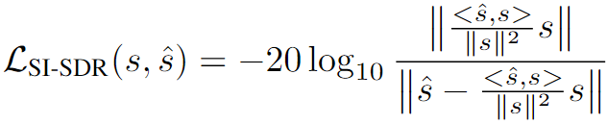
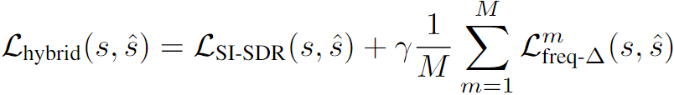
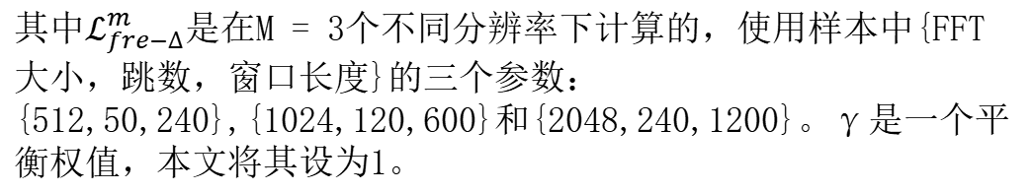
AV-GridNet
Loss function to train the AV-GridNet.在时域端到端说话人提取网络训练中，负SI-SDR损失函数在大多数方法中得到了广泛的应用。具体表述如下：
(1)
[1]
在这项工作中，作者采用了混合损失，减少了过度抑制误差，提高了提取语音的感知质量和可理解性。混合损耗包括如式(1)所示的时域SI-SDR损耗和频域多分辨率增量频谱损耗：
(2)
[1]
其中$ℒ_{fre−∆}^{m}$是在M = 3个不同分辨率下计算的，使用样本中{FFT大小，跳数，窗口长度}的三个参数：{512,50,240},{1024,120,600}和{2048,240,1200}。γ是一个平衡权值，本文将其设为1。
[1]
[1]Z. Pan et al., "Scenario-Aware Audio-Visual TF-Gridnet for Target Speech Extraction," 2023 IEEE Automatic Speech Recognition and Understanding Workshop (ASRU), Taipei, Taiwan, 2023, pp. 1-8.

Slide 8
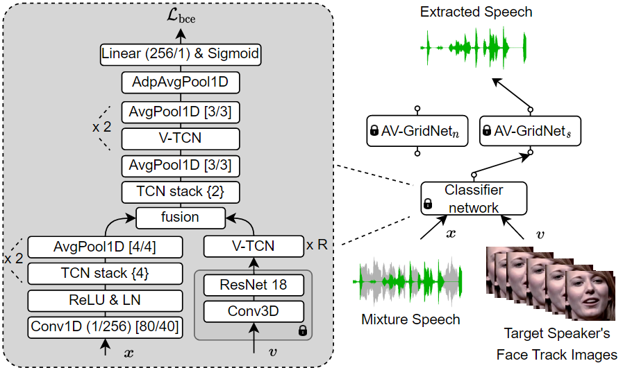
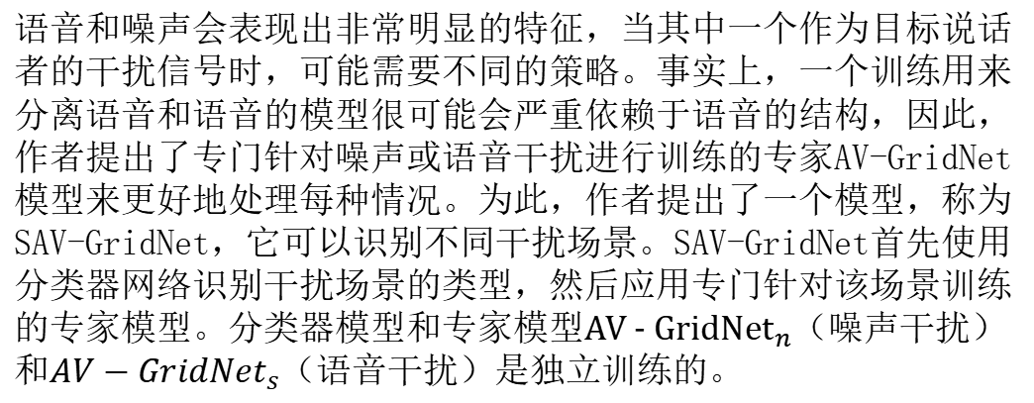
scenario-aware SAV-GridNet
语音和噪声会表现出非常明显的特征，当其中一个作为目标说话者的干扰信号时，可能需要不同的策略。事实上，一个训练用来分离语音和语音的模型很可能会严重依赖于语音的结构，因此，作者提出了专门针对噪声或语音干扰进行训练的专家AV-GridNet模型来更好地处理每种情况。为此，作者提出了一个模型，称为SAV-GridNet，它可以识别不同干扰场景。SAV-GridNet首先使用分类器网络识别干扰场景的类型，然后应用专门针对该场景训练的专家模型。分类器模型和专家模型${AV-GridNet}_{n}$（噪声干扰）和${AV−GridNet}_{s}$（语音干扰）是独立训练的。
[1]
[1]Z. Pan et al., "Scenario-Aware Audio-Visual TF-Gridnet for Target Speech Extraction," 2023 IEEE Automatic Speech Recognition and Understanding Workshop (ASRU), Taipei, Taiwan, 2023, pp. 1-8.

Slide 9
scenario-aware SAV-GridNet
Classifier network.分类器网络在图的左边详细描述，它同时接受x和v作为输入。这里的视觉前端也由Conv3D、ResNet 18和V-TCN层组成。与AV-GridNet中的视觉调节网络一样，Conv3D和ResNet 18层在唇读任务上进行预训练，并在分类器模型的训练过程中保持冻结状态。对于场景分类器网络的训练，最小化以下二值交叉熵损失：
(3)
[1]
其中，y∈{0,1}表示干扰信号是语音还是噪声，$\hat{y}$为预测概率。作者任意设置语音干扰为负类，噪声干扰为正类。
[1]
[1]Z. Pan et al., "Scenario-Aware Audio-Visual TF-Gridnet for Target Speech Extraction," 2023 IEEE Automatic Speech Recognition and Understanding Workshop (ASRU), Taipei, Taiwan, 2023, pp. 1-8.

Slide 10

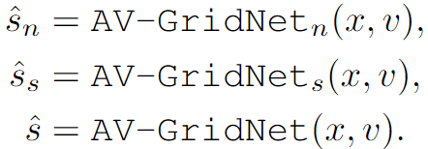
scenario-aware SAV-GridNet
Classifier post-processing.如果分类器犯了错误，并且使用了错误的专家模型，那么由于AV-GridNet的训练和推理之间存在不匹配，结果可能是有害的。作者发现，仅对语音干扰进行训练的模型对噪声干扰的泛化效果非常好，反之则不然。因此，作者提出了两种后处理策略来减少假阳性情况（即，在真实标签为语音的情况下预测噪声）。
对于第一个后处理策略，如果分类器预测为噪声，并且满足Eq.(4)中的标准，表明通用模型更符合噪声专家而不是语音专家，将干扰分类为噪声，否则分类为语音：
[1]
(4)
(5)
(6)
(7)
[1]
[1]Z. Pan et al., "Scenario-Aware Audio-Visual TF-Gridnet for Target Speech Extraction," 2023 IEEE Automatic Speech Recognition and Understanding Workshop (ASRU), Taipei, Taiwan, 2023, pp. 1-8.

Slide 11

scenario-aware SAV-GridNet
Classifier post-processing.对于第二个后处理策略，如果分类器预测是噪声，并且满足Eq.(4)或Eq.(8)中的任何一个标准，后一个标准表明原始混合距离噪声专家的输出比语音专家的输出更远，将干扰分类为噪声，否则分类为语音：
对于最初被分类器分类为噪声干扰但经过后处理变为语音干扰的样本，使用从通用AV-GridNet模型中提取的语音。对于所有其他样本，使用分类器指示的模型。
[1]
(4)
(5)
(6)
(7)
(8)
[1]
[1]Z. Pan et al., "Scenario-Aware Audio-Visual TF-Gridnet for Target Speech Extraction," 2023 IEEE Automatic Speech Recognition and Understanding Workshop (ASRU), Taipei, Taiwan, 2023, pp. 1-8.

Slide 12
实验设置
&
结果分析
03
PART THREE

Slide 13
实验设置
设D = 48,B = 6, R = 5。STFT窗口大小为256，跳数为128，使用平方根Hann窗口。采用256点离散傅里叶变换提取每帧的129维复光谱。对于GridNet块中的其他超参数，我们设置I = 4, J = 1,H = 192, E = 4, L = 4。
对于所有的模型训练，使用初始学习率为0.001的Adam优化器，如果连续6个epoch的最佳发展损失（BDL）没有改善，则学习率减半，当BDL连续20个epoch没有改善时，训练停止。在8个gpu上训练模型，每个gpu有48 GB RAM。为了在训练期间拟合GPU内存中的数据，音频片段被截断为AV-GridNet的3秒，AV-DPRNN的12秒，分类器网络的25秒。
数据集：LRS3，DNS，DEMAND
评估指标：PESQ，STOI，SI-SDR
[1]Z. Pan et al., "Scenario-Aware Audio-Visual TF-Gridnet for Target Speech Extraction," 2023 IEEE Automatic Speech Recognition and Understanding Workshop (ASRU), Taipei, Taiwan, 2023, pp. 1-8.

Slide 14
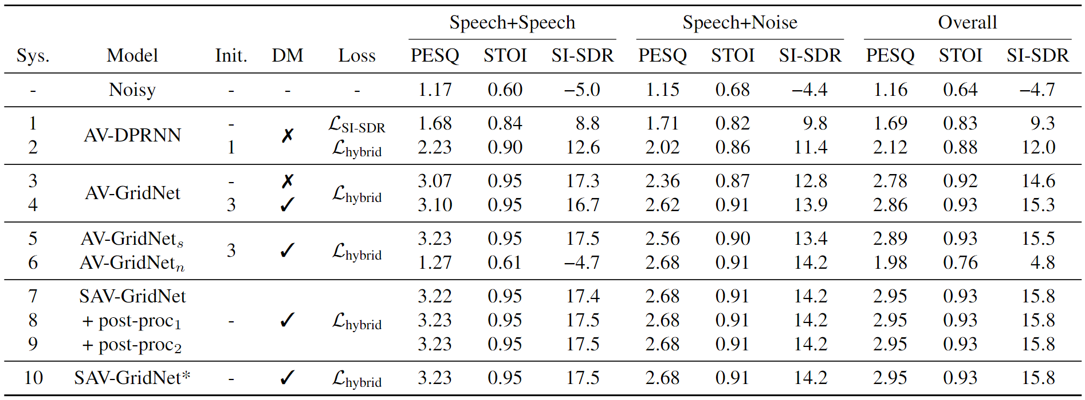
结果分析与对比
[1]
第二届COG-MHEAR视听语音增强挑战基准的开发结果。对轨道1进行了实验，其中只使用提供的数据集进行训练。作者使用系统号（Sys.）来识别不同的系统。Init。指示使用哪个（如果有的话）其他系统来初始化该系统的参数（注意，优化器参数总是被重新初始化）。DM代表动态混合，它包括在训练过程中使用挑战组织者提供的协议模拟混合的话语。作者报告了语音+语音场景、语音+噪声场景和整体的性能。“*”表示使用oracle场景标签的型号。
[1]Z. Pan et al., "Scenario-Aware Audio-Visual TF-Gridnet for Target Speech Extraction," 2023 IEEE Automatic Speech Recognition and Understanding Workshop (ASRU), Taipei, Taiwan, 2023, pp. 1-8.

Slide 15
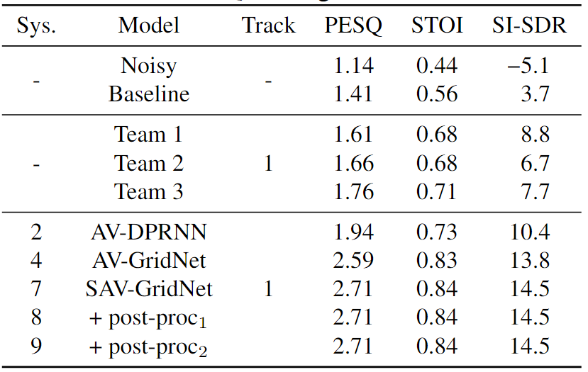
结果分析与对比
第二次COG-MHEAR视听语音增强挑战基准的评估集结果。我们只根据PESQ排名，在其他8支球队中展示1号赛道上的前3名队伍。
[1]
[1]Z. Pan et al., "Scenario-Aware Audio-Visual TF-Gridnet for Target Speech Extraction," 2023 IEEE Automatic Speech Recognition and Understanding Workshop (ASRU), Taipei, Taiwan, 2023, pp. 1-8.

Slide 16
04
PART FOUR
总结

Slide 17
总结
在这项工作中，作者探索了基于TF-GridNet分离架构的视觉接地目标说话人提取。考虑到第二届COG-MHEAR视听语音增强挑战赛提出的噪声和语音作为干扰信号的不同特征，作者提出了一种名为SAV-GridNet的场景感知模型，该模型能够将专家模型独立应用于单个场景。实验结果表明，场景感知模型总体上提高了提取语音的质量，同时减少了质量很低的样本数量。

Slide 18
汇报完毕，感谢聆听
汇报人：孙世宇
汇报时间：2024-10-24

